Slide 1
Corona-KiTa-Studie
Erkrankungszahlen bei
Kindern unter 10 Jahren

Slide 2
Hintergrund
Kooperation DJI (Deutsches Jugendinstitut) und RKI
Längsschnittstudie zur Begleitung der schrittweisen Öffnung von Kindertageseinrichtungen und der Kindertagespflege (Start 1.6.2020)
Ziel: Klärung wie stark das Öffnungsgeschehen mit gehäuften Infektionen von Kindern und Erwachsenen einhergeht
Forschungsfragen:
  Unter welchen Bedingungen wird die schrittweise Öffnung aktuell angeboten?
  Welche Herausforderungen sind für die Einrichtungen, das Personal, die Kinder sowie die Eltern (mit und ohne Betreuung) von besonderer Bedeutung?
  Unter welchen Voraussetzungen gelingt eine schrittweise, kontrollierte Öffnung?
  Wie hoch sind die damit einhergehenden Erkrankungsrisiken für alle Beteiligten?
  Welche Rolle spielt die Gestaltung der Kindertagesbetreuung für die weitere Verbreitung von SARS-CoV-2? Welche Rolle kommt dabei Kindern zu?

Slide 3
Corona-KiTa Studie - Aufbau
RKI
Systematisches Monitoring der Literatur
Erstellung einer Plattform für laufende Studien zum Thema
  Universitäten; Bundesländer; andere
Erkrankungs-Monitoring bei Kindern durch bestehende, evtl. angepasste Surveillance-Instrumente
  ARE/ILI: GrippeWeb, AGI (incl. SEED-ARE, ICOSARI)
  COVID-19: SurvNet (Meldeinzidenz, Verhältnis Kinder : Erwachsene, Ausbrüche, Fälle bei nach §33 betreuten Kindern)
Anlassbezogene vertiefte Untersuchungen bei Auftreten von Fällen in Kitas (Abt.2/Modul 4)
  Symptomerhebung + Probenahmen obere Atemwege (Nase, Speichel) + Serologie (0 / 30 d / evtl. 180 d)
  Suszeptibilität/Erkrankungsraten; Infektiosität, einschließlich Clearance; Asymptomatischen-Anteil

Slide 4
GrippeWeb: Häufigkeit akuter Atemwegserkrankungen
Vergleich der für die Bevölkerung in Deutschland geschätzten Inzidenzen akuter respiratorischer Erkrankungen (ARE) nach Altersgruppe im zeitlichen Verlauf nach Kalenderwoche der letzten zwei Jahre. Es wurde jeweils ein gleitender 3-Wochen-Mittelwert verwendet.
Datenstand: 15.09.2020

Slide 5
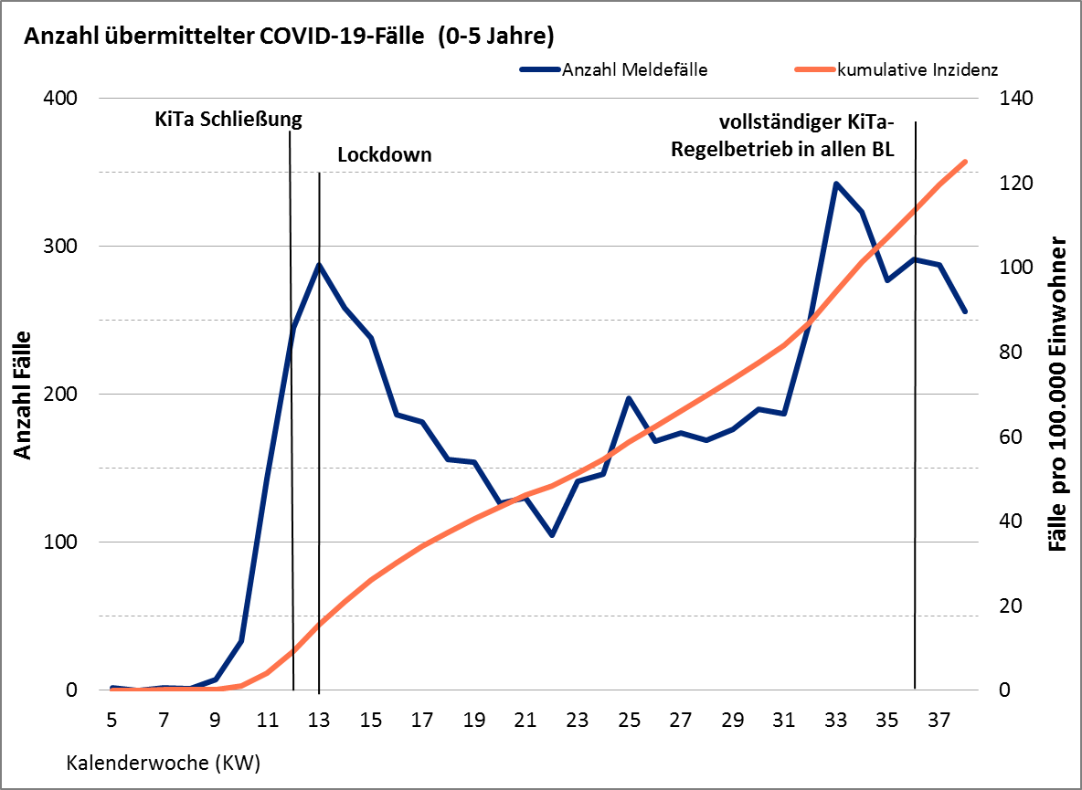
Entwicklung der Fallzahlen: 0 – 5 Jahre
bis zur KW 38 wurden 5.827 Fälle im Alter 0 – 5 Jahre übermittelt, das entspricht einem Anteil von 2,1% an allen übermittelten Fällen (n = 272.337)
Datenstand: 21.09.2020
Notes:
KW 38: 10% (n=29) der Fälle aus München, Inzidenz: 31 Fälle/100.000
Ansonsten keine erhöhten Fallzahlen in den anderen LK mit 7-Tage-Inzidenz >50 bzw. >35

Slide 6
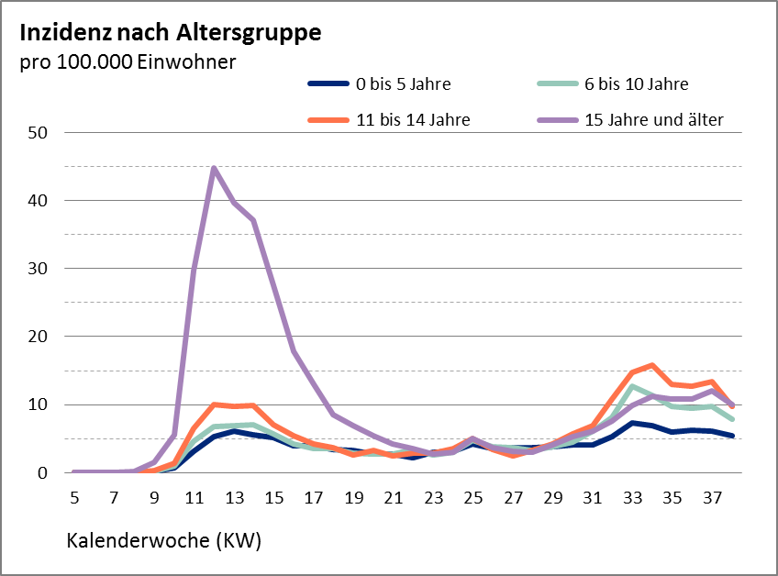
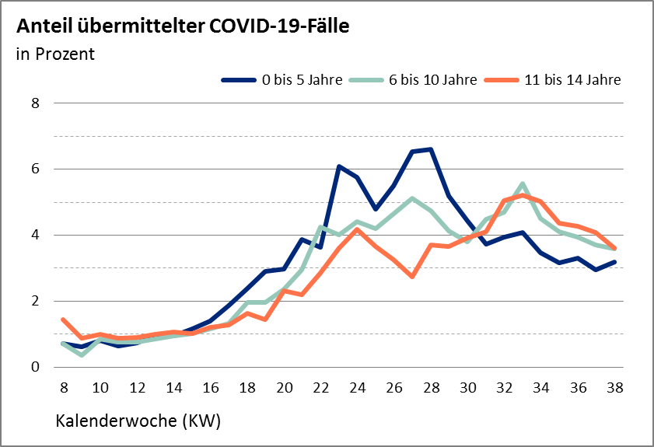
Inzidenz und Anteil nach Altersgruppe
Datenstand: 21.09.2020

Slide 7
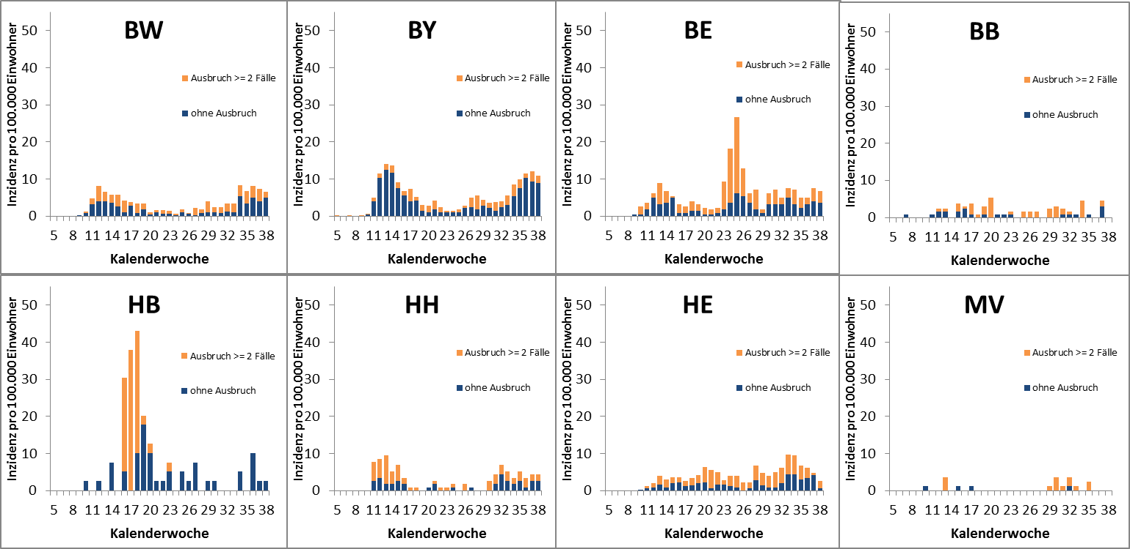
Inzidenz Kinder (0 – 5 Jahre) mit/ohne Bezug zu einem in SurvNet beschriebenen Ausbruch nach Bundesland (1)
Datenstand: 21.09.2020

Slide 8
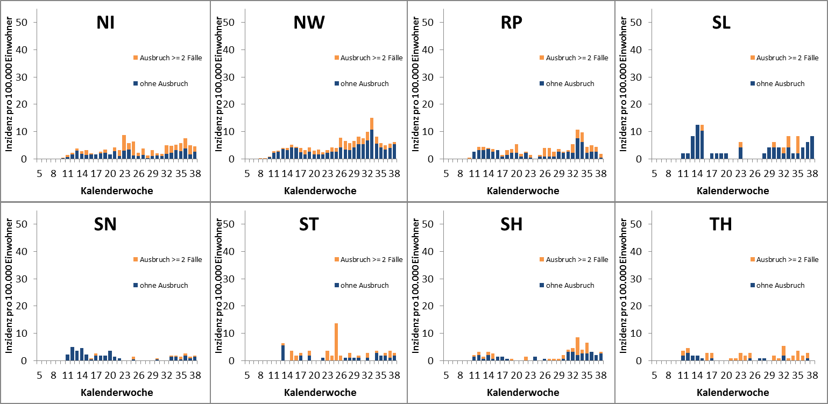
Inzidenz Kinder (0 – 5 Jahre) mit/ohne Bezug zu einem in SurvNet beschriebenen Ausbruch nach Bundesland (2)
Datenstand: 21.09.2020

Slide 9
Symptome bei Kindern (1)
Für ¾ der übermittelten Fälle (0 - 5 Jahre) liegen klinische Informationen vor
Für 27 % der Kinder wurde nur ein einziges Symptom angegeben
Häufig genannte Einzelsymptome: Fieber (12 %), Husten (5,0 %), Schnupfen (3,7 %), Allg. Symptome (3,1 %)
 | 0-5 Jahre |  | 6-10 Jahre |  | 11-14 Jahre
 | n | % | n | % | n | %
Anzahl Fälle | 5.827 |  | 5.854 |  | 5.831
Klinische Infos vorhanden | 4.243 | 72,8% | 4.166 | 71,2% | 4.263 | 73,1%
Fälle mit Angabe eines einzigen Symptoms | 1.156 | 27,2% | 1.000 | 24,0% | 1.065 | 25,0%
Einzelsymptome (Nenner = Fälle mit vorhandenen Klinischen Infos)
Fieber | 492 | 11,6% | 300 | 7,2% | 201 | 4,7%
Husten | 214 | 5,0% | 194 | 4,7% | 202 | 4,7%
Schnupfen | 158 | 3,7% | 127 | 3,0% | 181 | 4,2%
Allgemeine Symptome | 131 | 3,1% | 193 | 4,6% | 239 | 5,6%
Symptom unbekannt** | 65 | 1,5% | 73 | 1,8% | 78 | 1,8%
Durchfall | 44 | 1,0% | 29 | 0,7% | 23 | 0,5%
Halsschmerzen | 40 | 0,9% | 76 | 1,8% | 110 | 2,6%
Dyspnoe | 5 | 0,1% | 2 | 0,0% | 4 | 0,1%
Geschmacksverlust* | 3 | 0,1% | 1 | 0,0% | 17 | 0,4%
Pneumonie | 2 | 0,0% | 0 | 0,0% | 1 | 0,0%
Geruchsverlust* | 1 | 0,0% | 4 | 0,1% | 9 | 0,2%
ARDS | 1 | 0,0% | 1 | 0,0% | 0 | 0,0%
Beatmung | 0 | 0,0% | 0 | 0,0% | 0 | 0,0%
Tachypnoe | 0 | 0,0% | 0 | 0,0% | 0 | 0,0%
Tachykardie | 0 | 0,0% | 0 | 0,0% | 0 | 0,0%
* Geruchs- und Geschmacksverlust kann erst seit KW 17 angegeben werden.
** "Symptom unbekannt" trifft zu, wenn bei „Klinische Informationen vorhanden“ die Angabe <Ja, mit Symptomatik> eingetragen wurde, jedoch kein konkretes Symptom angegeben wurde.
Datenstand: 21.09.2020

Slide 10
Symptome bei Kindern (2)
Für 58 % der Kinder (0 – 5 Jahre) wurde mindestens 1 Symptom angegeben
Häufig genannte Symptome: Fieber (34%), Husten (24%), Schnupfen (17%), Allg. Symptome (15%)
Eine Hospitalisierung lag vor bei:
  0 - 5 Jahre: 289 (5,9%)
  6 - 10 Jahre: 92 (1,9%)
  11 - 14 Jahre: 104 (2,1%)
 | 0-5 Jahre |  | 6-10 Jahre |  | 11-14 Jahre
 | n | % | n | % | n | %
Anzahl Fälle | 5.827 |  | 5.854 |  | 5.831
Klinische Infos vorhanden | 4.243 | 72,8% | 4.166 | 71,2% | 4.263 | 73,1%
ohne relevante Symptome | 1.766 | 41,6% | 2.021 | 48,5% | 1.721 | 40,4%
1 Symptom | 1.156 | 27,2% | 1.000 | 24,0% | 1.065 | 25,0%
> 1 Symptom | 1.321 | 31,1% | 1.145 | 27,5% | 1.477 | 34,6%
Symptome (Mehrfachnennungen möglich, Nenner = Fälle mit vorhandenen Klinischen Infos)
Fieber | 1.446 | 34,1% | 986 | 23,7% | 923 | 21,7%
Husten | 1.000 | 23,6% | 806 | 19,3% | 1.002 | 23,5%
Schnupfen | 732 | 17,3% | 561 | 13,5% | 737 | 17,3%
Allgemeine Symptome | 653 | 15,4% | 753 | 18,1% | 965 | 22,6%
Halsschmerzen | 273 | 6,4% | 435 | 10,4% | 700 | 16,4%
Durchfall | 211 | 5,0% | 136 | 3,3% | 129 | 3,0%
Symptom unbekannt** | 65 | 1,5% | 73 | 1,8% | 78 | 1,8%
Dyspnoe | 48 | 1,1% | 29 | 0,7% | 40 | 0,9%
Geschmacksverlust* | 43 | 1,0% | 57 | 1,4% | 208 | 4,9%
Geruchsverlust* | 33 | 0,8% | 46 | 1,1% | 167 | 3,9%
Pneumonie | 12 | 0,3% | 9 | 0,2% | 4 | 0,1%
ARDS | 4 | 0,1% | 6 | 0,1% | 2 | 0,0%
Tachypnoe | 2 | 0,0% | 0 | 0,0% | 1 | 0,0%
Tachykardie | 2 | 0,0% | 2 | 0,0% | 0 | 0,0%
Beatmung | 1 | 0,0% | 1 | 0,0% | 1 | 0,0%
* Geruchs- und Geschmacksverlust kann erst seit KW 17 angegeben werden.
** "Symptom unbekannt" trifft zu, wenn bei „Klinische Informationen vorhanden“ die Angabe <Ja, mit Symptomatik> eingetragen wurde, jedoch kein konkretes Symptom angegeben wurde.
Datenstand: 21.09.2020

Slide 11
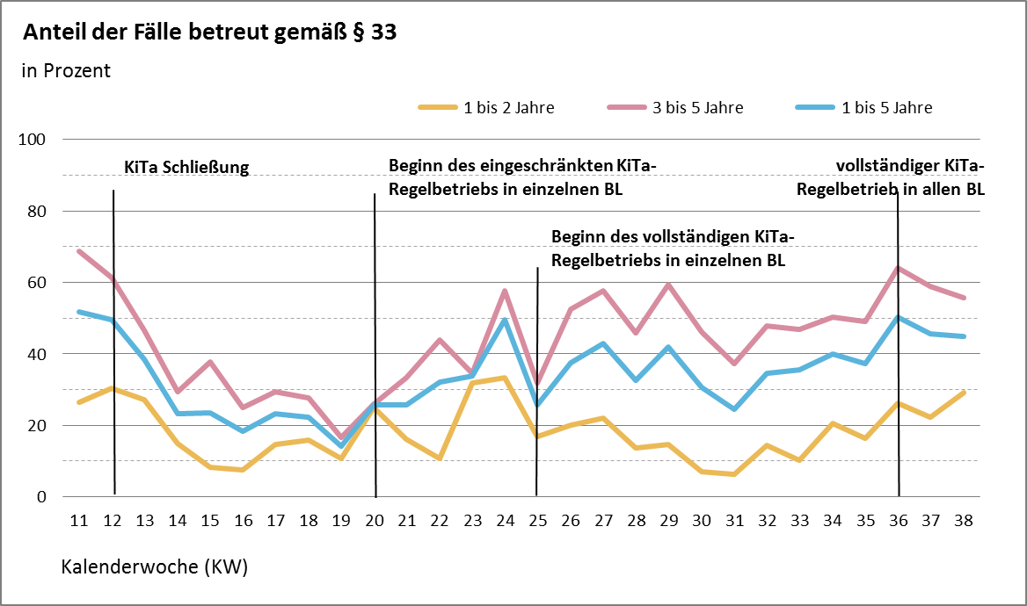
Betreuung in einer Einrichtung gemäß § 33
Angaben liegen bei 3.399 von 4.674 (73%) Kindern im Alter von 1 bis 5 Jahren vor
  davon wurden insgesamt 1.198 (35%) gemäß § 33 betreut
  in KW 38 hatten 45% der 1-5-Jährigen und 56% der 3-5-Jährigen eine Betreuung gemäß §33 angegeben
Datenstand: 21.09.2020

Slide 12
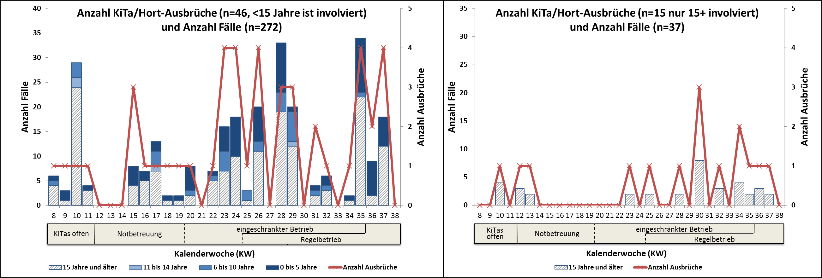
Ausbrüche in Kindergärten/Horte
Insgesamt wurden in SurvNet 61 Ausbrüche in Kindergärten/Horte (>= 2 Fälle) angelegt
  46 (75%) Ausbrüche inkl. mit Fällen < 15 Jahren, 29% (79/272) der Fälle sind 0 - 5 Jahre alt
  15 Ausbrüche nur mit Fällen 15 Jahre und älter
Datenstand: 21.09.2020
Notes:
7 neue Ausbrüche (4x NI, BE, BY, NW), 29 Fälle, davon 8 Kinder (0-5)
Freiburg (BW) (n=7, 2 Kinder):
Erzieherin kam aus Urlaub in einem Risikogebiet zurück und ging noch vor Vorliegen des Testergebnisses zur Arbeit.
KiTagruppe besteht aus 13 Kindern
Amberg-Sulzbach (BY) (n=6, 1 Kind):
Erzieherin = Indexfall
Gruppe mit knapp 25 Kindern in Quarantäne
10 weitere Mitarbeiter + Gruppe werden getestet
Stade (NI) (n=6, 3 Kinder):
Erzieherin = Indexfall
2 weitere Erzieherinnen und 18 Kinder der betroffenen KiTa-Gruppe wurde getestet und sind in Quarantäne
Die übrigen Erzieherinnen der Einrichtung werden vorsorglich getestet.

Slide 13
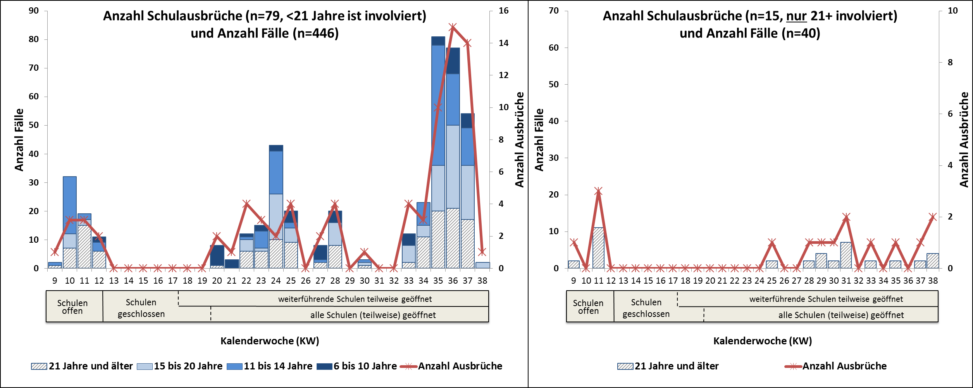
Ausbrüche in Schulen
Insgesamt wurden in SurvNet 94 Ausbrüche in Schulen angelegt (>= 2 Fälle, 0-5 Jahre ausgeschlossen)
  79 (84%) Ausbrüche inkl. mit Fällen < 21 Jahren, 11% (6-10J.), 30% (11-14J.), 27% (15-20J.), 32% (21+)
  15 Ausbrüche nur mit Fällen 21 Jahre und älter
Datenstand: 21.09.2020
Notes:
27 neue Ausbrüche (6x NI, 3x BE, 2x BE, 2x NW, 2x RP, 2x HE, 1x …)
127 neue Fälle in Schulausbrüchen, davon 85 Fälle (67%) <21 Jahren
Größte Geschehen:
Hundertwasser-Gesamtschule in Rostock (MW) (n=12, 8 Fälle <21)
800 Schüler und 80 Beschäftigte in Quarantäne
Laut Presse 17 Fälle (14 Schüler und 3 Lehrer), übermittelt bisher 12 Fälle
fast alle Klassenstufen betroffen. Nur in der 12. Klasse gebe es bislang keine Fälle.
Geschwister-Scholl-Gymnasium Lebach, Saarlouis (SL) (n=12, 8 Fälle <21)
900 Schüler und Beschäftigten bis 25.09 in Quarantäne
Alle werden diese Woche ein 2. Mal getestet
Göppingen (n=11, 5 Fälle <21)
IGS in Stromberg, Bad Kreuznach (RP) (n=6, 5 Fälle <21)
880 Schüler in Quarantäne
Klassen 5 bis 9 dürfen ab heute wieder zur Schule
Klassen 10 bis 13 werden bleiben im Homeschooling.
Nach Angaben des Kreises sind inzwischen 8 Schüler positiv getestet, die meisten aus der Jahrgangsstufe 13. Ein weiterer positiver Schüler besucht die Mittelstufe.

